Slide 1
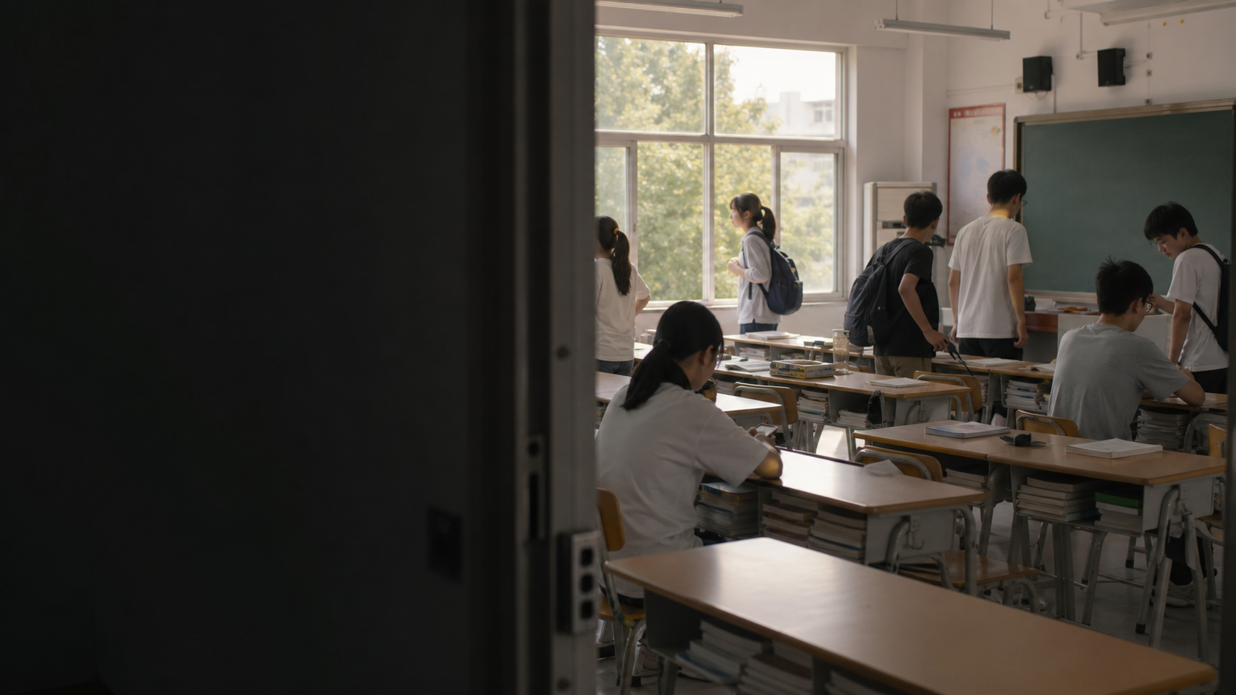



好风凭借力，
送君上青云。
——学习品质
资源会来到你身边，
真正决定高度的，
是你回应资源的方式。
XX中学｜主题班会
微信公众号
抖音
小红书
XX中学｜主题班会
爱上生物课
金老师教生物
金老师教生物
关注与交流
班会资源与产品动态
抖音号 24163017181
小红书号 95640978447
Notes:
【建议用时】1分钟
【互动提示】看照片、读标题，猜“风”和“翼”分别是什么。
【教师提示】不解释答案，只收集第一联想。
[Sources]
- Visual template and classroom photography inherited from the user-provided deck: /Users/qingpeng/Documents/班会课主题ppt/outputs/高一新生第一节班会-情境课堂版.pptx
- Classroom prompts, cases, and learning-quality framework are original for this lesson.

Slide 2
01 / 风从哪里来
哪一股“风”，曾经托举过你？
回想最近一次“学得特别顺”的时刻。
不是因为你突然变聪明，而是谁、什么环境或什么方法帮了你？
老师的一次点拨
__________
同伴的一次提醒
__________
环境的一次帮助
__________
先写一个具体场景，不要只写“我很努力”。
Notes:
【建议用时】2分钟
【互动提示】静默回想30秒，任选一张纸条写场景。
【教师提示】追问“具体发生了什么”，把抽象资源落到真实经验。
[Sources]
- Visual template and classroom photography inherited from the user-provided deck: /Users/qingpeng/Documents/班会课主题ppt/outputs/高一新生第一节班会-情境课堂版.pptx
- Classroom prompts, cases, and learning-quality framework are original for this lesson.

Slide 3
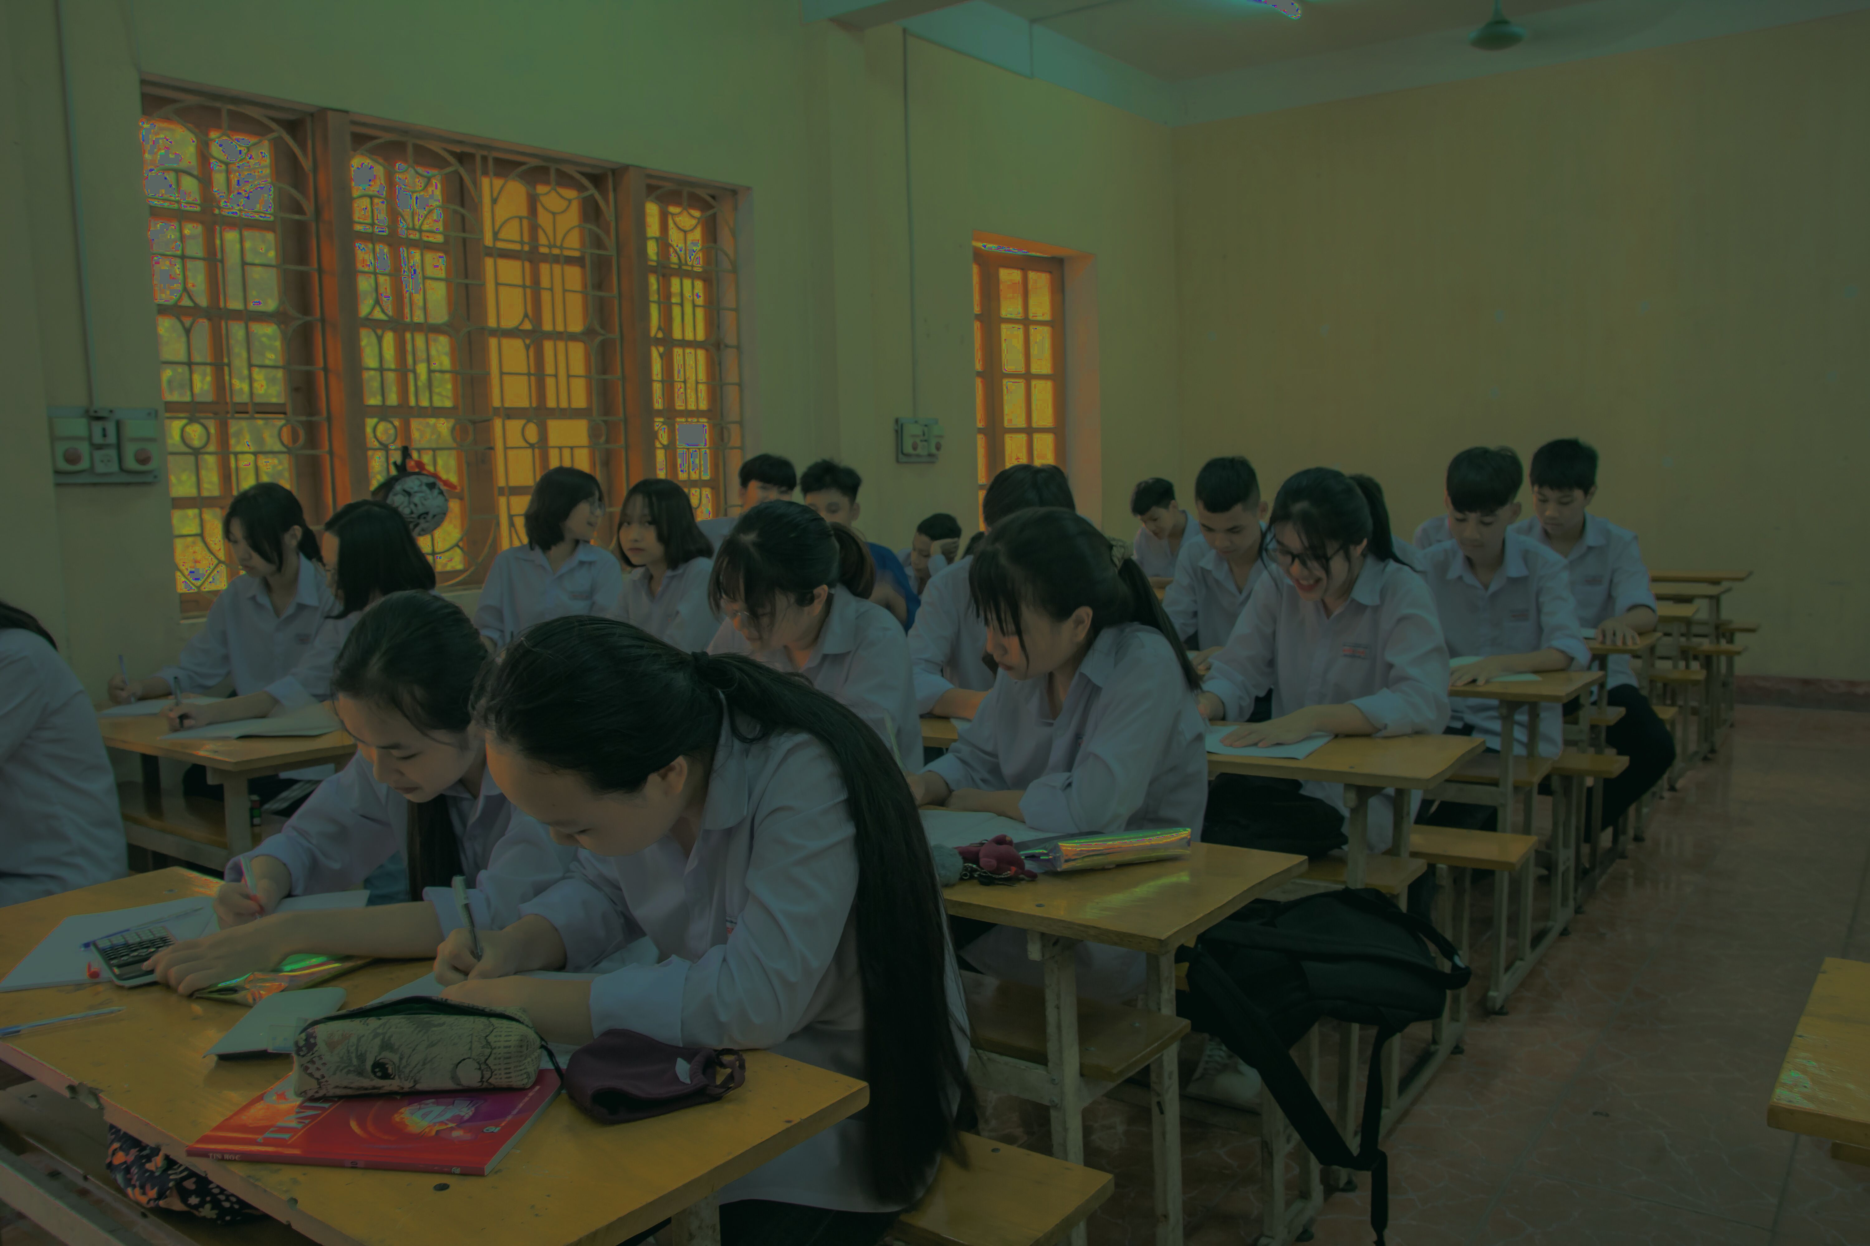
同样的资源，
为什么结果不同？
同一位老师、同一间教室，
差别常常不在天赋。
A：分类错题｜主动求助
B：刷着消息｜折起试卷
真正的差别，是怎样回应资源
Notes:
【建议用时】2分钟
【互动提示】判断A/B哪一种回应更可能带来改变。
【教师提示】收束：资源只是风，品质决定能不能接住。
[Sources]
- Visual template and classroom photography inherited from the user-provided deck: /Users/qingpeng/Documents/班会课主题ppt/outputs/高一新生第一节班会-情境课堂版.pptx
- Classroom prompts, cases, and learning-quality framework are original for this lesson.
- Photo: https://www.pexels.com/photo/students-in-the-classroom-5494260/ (Pexels free-use license)

Slide 4
共同任务
完成一份“个人借力计划”
不是口号，是七天后能拿出证据的小实验。
我想改善：________
我想借助：________
我的行动：________
我的证据：________
边听
边选
边写
最后签名
Notes:
【建议用时】1分钟
【互动提示】发任务单，浏览四个空格。
【教师提示】说明最后要形成一项明天能开始、七天后能验证的行动。
[Sources]
- Visual template and classroom photography inherited from the user-provided deck: /Users/qingpeng/Documents/班会课主题ppt/outputs/高一新生第一节班会-情境课堂版.pptx
- Classroom prompts, cases, and learning-quality framework are original for this lesson.

Slide 5
02 / 六种品质
风再好，也要有一双能展开的翼
01
02
03
方向与行动
注意与方法
韧性与合作
目标感：知道去哪里
自律：把决定变行动
专注：守住重要的事
方法：让反馈更快
韧性：跌落后再起飞
合作：借彼此看更远
品质不是标签，而是反复出现、可以练习的行为。
Notes:
【建议用时】2分钟
【互动提示】浏览六种品质，圈出最想先改变的一项。
【教师提示】强调不贴标签，后面只讨论可观察行为。
[Sources]
- Visual template and classroom photography inherited from the user-provided deck: /Users/qingpeng/Documents/班会课主题ppt/outputs/高一新生第一节班会-情境课堂版.pptx
- Classroom prompts, cases, and learning-quality framework are original for this lesson.

Slide 6
03 / 目标感
目标不是愿望的加粗版，而是今天能判断的方向
先写完成标准：
在什么时间，完成什么，用什么证明。
方向
不是越远越好，
而是下一步
足够清楚。
把“我要努力”改成：
□ 今晚 22:00 前
□ 整理 3 道同类错题
□ 写下自己错在哪里
Notes:
【建议用时】3分钟
【互动提示】把“我要努力”改写成含时间、行动、证据的目标。
【教师提示】请同桌互检是否具体。
[Sources]
- Visual template and classroom photography inherited from the user-provided deck: /Users/qingpeng/Documents/班会课主题ppt/outputs/高一新生第一节班会-情境课堂版.pptx
- Classroom prompts, cases, and learning-quality framework are original for this lesson.

Slide 7
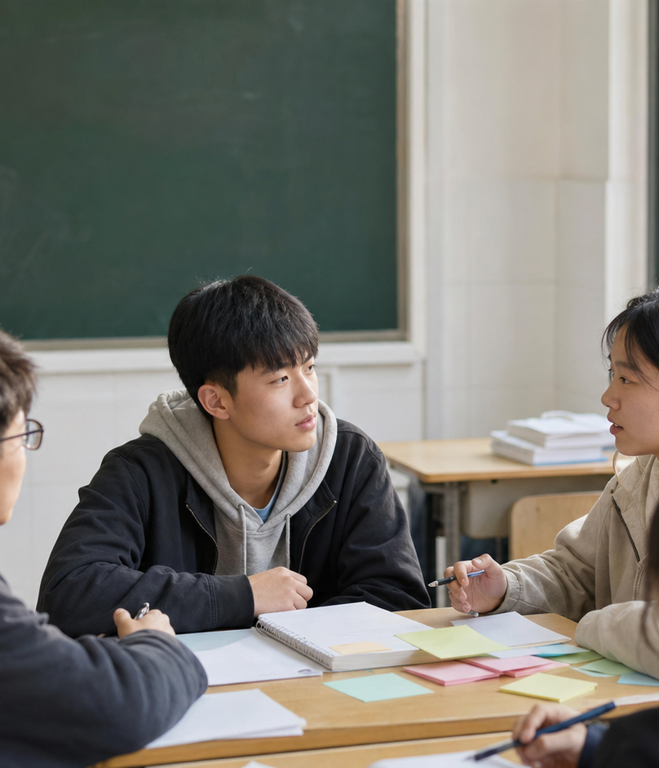
04 / 自律
真正的自律，
发生在不想做的时候。
不是一直用力，而是提前替“犹豫的自己”
把关键选择做好。
我最常在哪个瞬间破功？
能提前移走哪一个阻力？
Notes:
【建议用时】3分钟
【互动提示】同桌互说一个破功时刻和一个可移走的阻力。
【教师提示】收束：把选择前移，比临场硬撑更有效。
[Sources]
- Visual template and classroom photography inherited from the user-provided deck: /Users/qingpeng/Documents/班会课主题ppt/outputs/高一新生第一节班会-情境课堂版.pptx
- Classroom prompts, cases, and learning-quality framework are original for this lesson.

Slide 8
活动 / 专注
给注意力画一条边界
每次只守住 25 分钟：不要求永不分心，只决定分心后怎样回来。
这一轮，我只做 ________
想到别的事，先写在 ________
25 分钟后再统一处理。
边界
1. 手机离开桌面
2. 一次只做一件事
3. 干扰先记下来
把注意力留给重要的事，本身就是一种选择。
Notes:
【建议用时】3分钟
【互动提示】写下一条自己的25分钟边界。
【教师提示】不要求零分心，教学生处理分心。
[Sources]
- Visual template and classroom photography inherited from the user-provided deck: /Users/qingpeng/Documents/班会课主题ppt/outputs/高一新生第一节班会-情境课堂版.pptx
- Classroom prompts, cases, and learning-quality framework are original for this lesson.

Slide 9
05 / 方法
努力不只看强度，还要看反馈回路
看答案之后
找出我从哪一步开始偏
不是抄答案
找到原因之后
分成概念、审题、计算
不是只写“粗心”
订正完成之后
做一道变式，24小时后再测
不是立刻翻篇
没有反馈的重复，容易变成“看起来很努力”。
Notes:
【建议用时】3分钟
【互动提示】为错题复盘步骤排序并说明理由。
【教师提示】指出听懂和订正都不等于真正掌握。
[Sources]
- Visual template and classroom photography inherited from the user-provided deck: /Users/qingpeng/Documents/班会课主题ppt/outputs/高一新生第一节班会-情境课堂版.pptx
- Classroom prompts, cases, and learning-quality framework are original for this lesson.

Slide 10
06 / 韧性
允许一次掉下来，但不让失败替你下结论
一次退步，不等于能力定型。
先把“我不行”改写成四个问题。
韧性
不是忍住难过，
而是难过以后
还能重新出发。
□ 发生了什么
□ 哪些是可控的
□ 下一步最小行动
□ 谁能帮我
Notes:
【建议用时】3分钟
【互动提示】用四问改写一句自我否定。
【教师提示】接纳情绪，但不让一次结果给能力定型。
[Sources]
- Visual template and classroom photography inherited from the user-provided deck: /Users/qingpeng/Documents/班会课主题ppt/outputs/高一新生第一节班会-情境课堂版.pptx
- Classroom prompts, cases, and learning-quality framework are original for this lesson.

Slide 11
07 / 合作
合作不是把答案给你，
而是一起看见盲区。
高质量求助：说清卡点，展示尝试，
再提出一个具体问题。
我已经尝试过什么？
我具体卡在哪一步？
Notes:
【建议用时】3分钟
【互动提示】把“我不会”改写成高质量求助。
【教师提示】示范卡点＋尝试＋具体问题。
[Sources]
- Visual template and classroom photography inherited from the user-provided deck: /Users/qingpeng/Documents/班会课主题ppt/outputs/高一新生第一节班会-情境课堂版.pptx
- Classroom prompts, cases, and learning-quality framework are original for this lesson.

Slide 12
我们的身边，
其实一直有风。
知道自己缺哪一种品质，
才知道该借哪一种力量。
教师｜同伴｜家庭
环境｜工具
资源不是替你飞，而是让你飞得更稳
Notes:
【建议用时】1分钟
【互动提示】章节转场，查看任务单资源区。
【教师提示】从品质自然过渡到资源匹配。
[Sources]
- Visual template and classroom photography inherited from the user-provided deck: /Users/qingpeng/Documents/班会课主题ppt/outputs/高一新生第一节班会-情境课堂版.pptx
- Classroom prompts, cases, and learning-quality framework are original for this lesson.
- Photo: https://www.pexels.com/photo/students-in-the-classroom-5494260/ (Pexels free-use license)

Slide 13
活动 / 借力
画一张“我的学习风向图”
先选当前最需要的一股风，再写清它能帮你做什么。
教师
同伴
反馈与路径：我可以问 ________
解释与陪伴：我可以找 ________
家庭
环境与工具
支持与边界：我希望得到 ________
减少干扰，记录与检索：我先改 ________
Notes:
【建议用时】2分钟
【互动提示】勾选最需要的一项资源并写用途。
【教师提示】资源识别不是依赖，而是主动借力。
[Sources]
- Visual template and classroom photography inherited from the user-provided deck: /Users/qingpeng/Documents/班会课主题ppt/outputs/高一新生第一节班会-情境课堂版.pptx
- Classroom prompts, cases, and learning-quality framework are original for this lesson.

Slide 14
08 / 案例
月考退步 42 分，
小陈先给自己下了结论。
他继续刷大量新题，晚自习频繁看消息，
听不懂又不敢问：“我不适合高中学习。”
哪些事实支持 / 不支持？
如果只改一件事，先改什么？
Notes:
【建议用时】3分钟
【互动提示】四人组找证据、变量和优先级。
【教师提示】不急着给建议，先要求每个判断都有案例依据。
[Sources]
- Visual template and classroom photography inherited from the user-provided deck: /Users/qingpeng/Documents/班会课主题ppt/outputs/高一新生第一节班会-情境课堂版.pptx
- Classroom prompts, cases, and learning-quality framework are original for this lesson.

Slide 15
小组决策
四个建议，只能先选一个
2 分钟：选择＋理由＋风险。不能只说“B 最好”。
A｜每天再刷一套题
B｜断网 30 分钟
看似努力，但反馈很慢。
先分类 5 道错题。
C｜下次进步 100 分
D｜等状态好了再开始
方向很大，动作不清。
轻松一时，问题继续累积。
Notes:
【建议用时】3分钟
【互动提示】小组选一项并陈述理由与风险。
【教师提示】允许分歧，但要求说清先解决哪个关键变量。
[Sources]
- Visual template and classroom photography inherited from the user-provided deck: /Users/qingpeng/Documents/班会课主题ppt/outputs/高一新生第一节班会-情境课堂版.pptx
- Classroom prompts, cases, and learning-quality framework are original for this lesson.

Slide 16
09 / 组合策略
真正有效的方案，通常不是一种品质
先让注意力回来
断网 30 分钟，只做 5 道错题
专注
再让反馈快一点
分类原因，24 小时后再测
方法
最后让求助具体
带着卡点去问老师或同伴
合作
清晰目标＋低阻力环境＋可验证方法＋一个可以求助的人。
Notes:
【建议用时】2分钟
【互动提示】共同补全组合策略。
【教师提示】说明行动往往由多种品质协同，而不是单打独斗。
[Sources]
- Visual template and classroom photography inherited from the user-provided deck: /Users/qingpeng/Documents/班会课主题ppt/outputs/高一新生第一节班会-情境课堂版.pptx
- Classroom prompts, cases, and learning-quality framework are original for this lesson.

Slide 17
10 / 看得见
如果看不见，品质就很难改进
目标感＋自律
写下完成标准，并按触发点启动
不是“我要认真”
专注＋方法
单任务，分类原因，延迟再测
不是“多做就会”
韧性＋合作
退步后提下一步，带尝试去求助
不是“我不行”
圈出这一周，你最想让哪一种行为被看见。
Notes:
【建议用时】2分钟
【互动提示】圈出本周最想让人看见的一项行为。
【教师提示】评价行为，不评价人格。
[Sources]
- Visual template and classroom photography inherited from the user-provided deck: /Users/qingpeng/Documents/班会课主题ppt/outputs/高一新生第一节班会-情境课堂版.pptx
- Classroom prompts, cases, and learning-quality framework are original for this lesson.

Slide 18
11 / 品质体检
别急着打分，先问自己：我有证据吗？
01
02
03
方向与行动
注意与方法
韧性与合作
目标感 □1 □2 □3 □4
自律 □1 □2 □3 □4
专注 □1 □2 □3 □4
方法 □1 □2 □3 □4
韧性 □1 □2 □3 □4
合作 □1 □2 □3 □4
1 很少｜2 偶尔｜3 经常｜4 稳定做到；圈出最想改善的一项。
Notes:
【建议用时】3分钟
【互动提示】独立自评，圈出一项。
【教师提示】自评用于选择行动，不用于比较高低。
[Sources]
- Visual template and classroom photography inherited from the user-provided deck: /Users/qingpeng/Documents/班会课主题ppt/outputs/高一新生第一节班会-情境课堂版.pptx
- Classroom prompts, cases, and learning-quality framework are original for this lesson.

Slide 19
行动实验
未来 7 天，只做一场小实验
一个行动、一个触发、一份证据；小到明天就能开始。
我要改善：________
如果我在 ________，就立即 ________；
我会用 ________ 证明自己坚持了 7 天。
写好后
签上名字。
七天以后，
只复盘证据。
Notes:
【建议用时】5分钟
【互动提示】完成行动、触发、证据并签名。
【教师提示】检查动作是否足够小、触发是否明确、证据是否可见。
[Sources]
- Visual template and classroom photography inherited from the user-provided deck: /Users/qingpeng/Documents/班会课主题ppt/outputs/高一新生第一节班会-情境课堂版.pptx
- Classroom prompts, cases, and learning-quality framework are original for this lesson.

Slide 20
风会来到身边，
但能飞多高，
要看你怎样展开翼。
目标给方向，行动给力量；
方法让努力有效，合作让彼此变强。
七天以后，用证据回答自己。
从今天开始。
Notes:
【建议用时】1分钟
【互动提示】齐读最后一句，带走任务单。
【教师提示】回扣开场：风是资源，翼是可练习的学习品质。
[Sources]
- Visual template and classroom photography inherited from the user-provided deck: /Users/qingpeng/Documents/班会课主题ppt/outputs/高一新生第一节班会-情境课堂版.pptx
- Classroom prompts, cases, and learning-quality framework are original for this lesson.

